Slide 1



httpS://portale.FISM.it

Slide 2

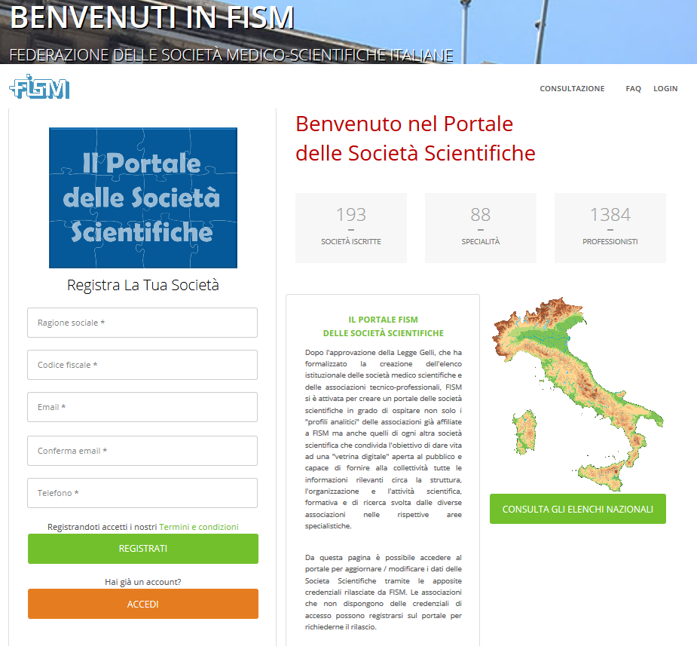
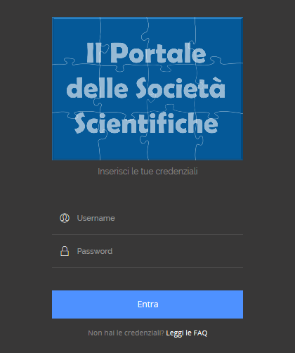
BENVENUTI

Slide 3
Libera Consultazione
degli elenchi nazionali
delle Società Scientifiche accessibile direttamente dall’Homepage
Registra con pochi passaggi la Società Scientifica nel portale direttamente dall’Homepage
Assistenza on line e FAQ nel processo
di registrazione

Slide 4
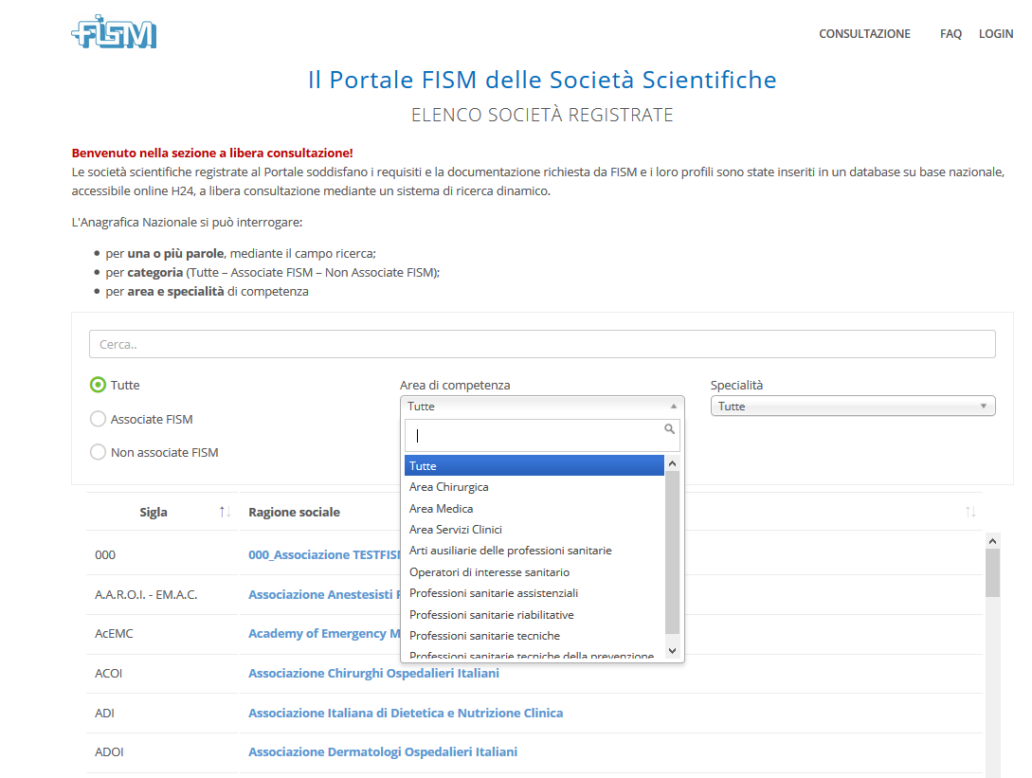
La pagina di Consultazione degli elenchi nazionali
Ricerca assistita da un filtro dinamico rapido ed efficace
Ricerca per area, specialità, categoria
e parola singola
http://portale.FISM.it

Slide 5
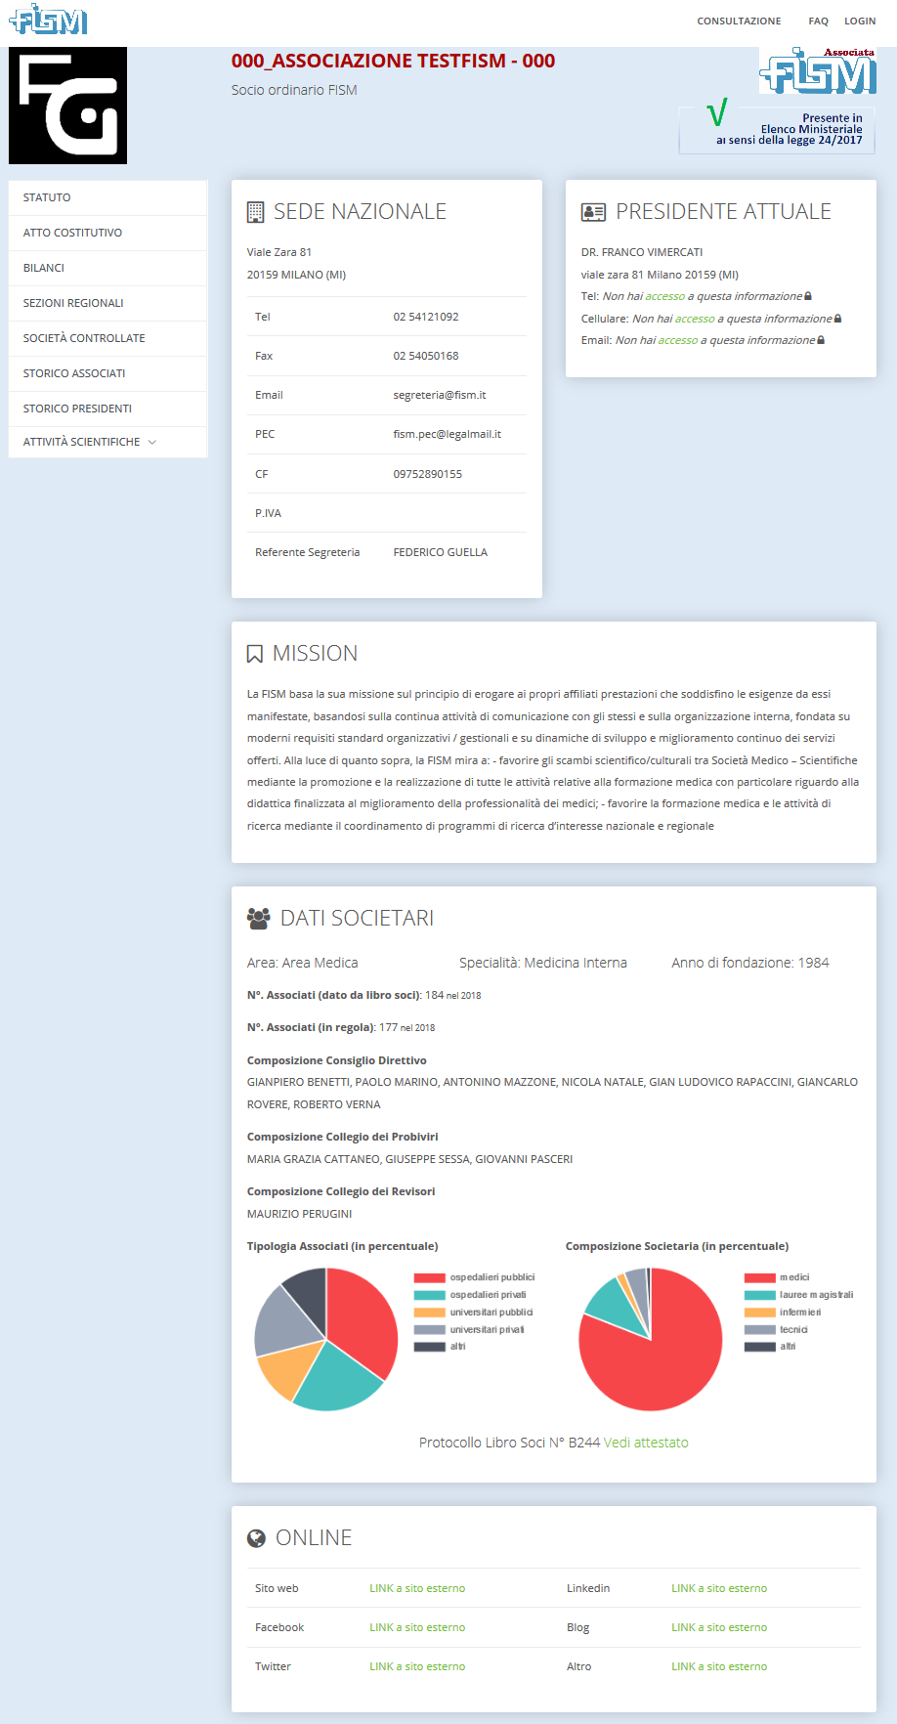
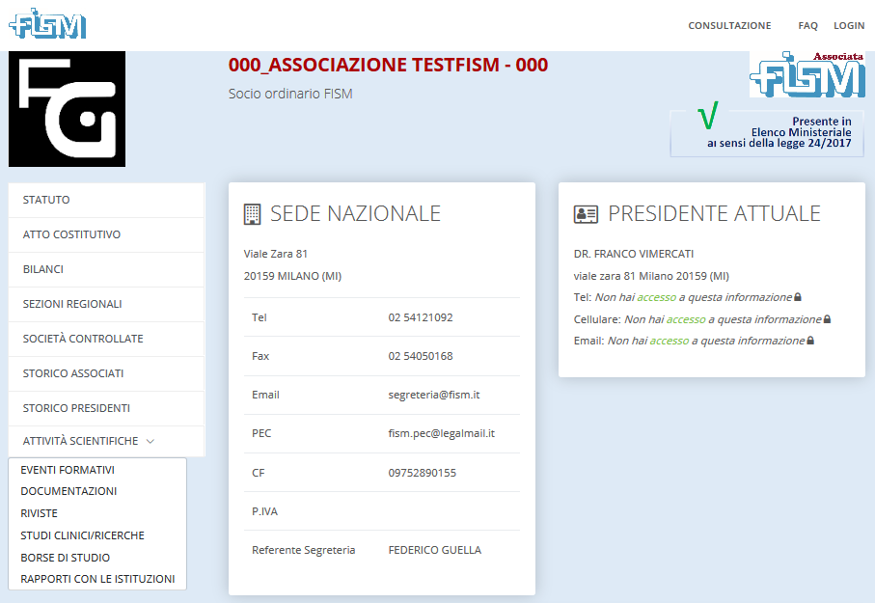
La scheda della Società
in visualizzazione pubblica

Slide 6
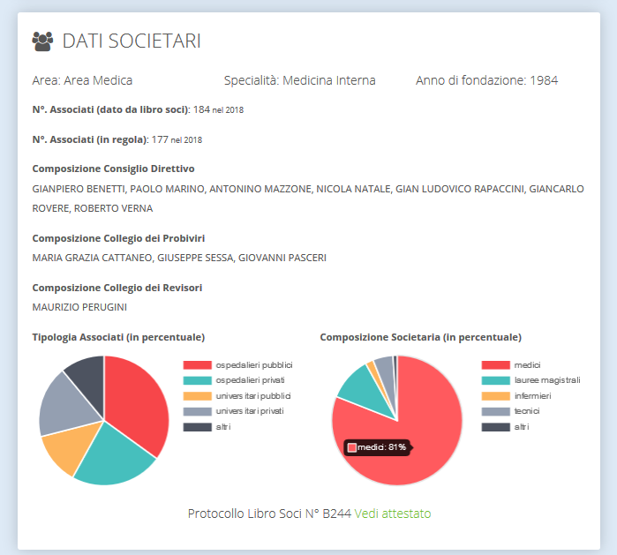

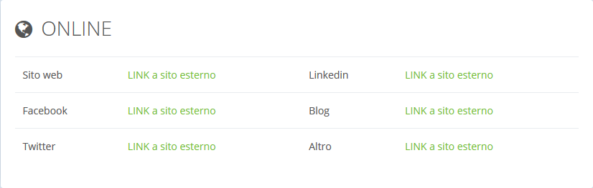
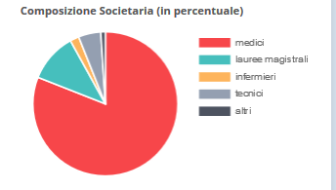
I dati, i grafici, le
percentuali e gli istogrammi

Slide 7
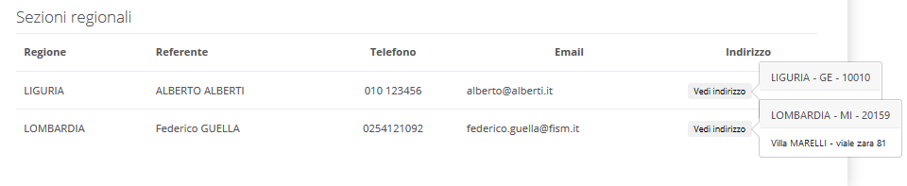
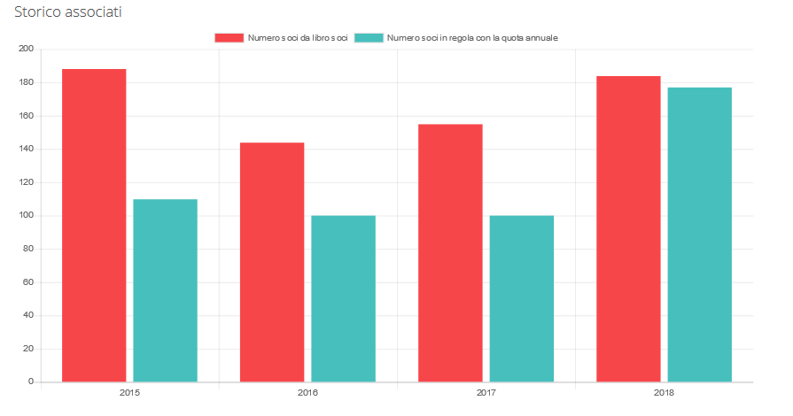
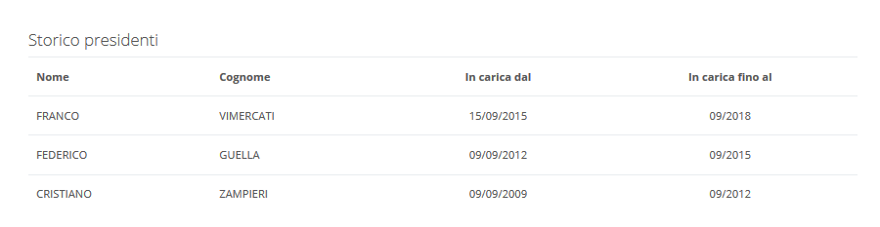

Slide 8
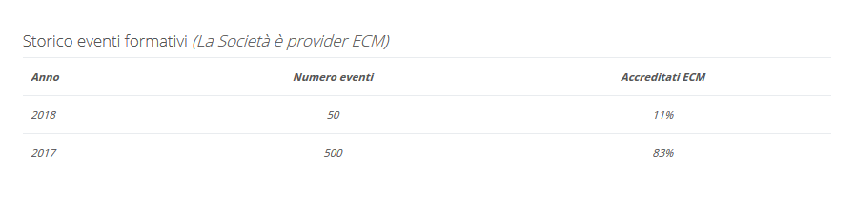
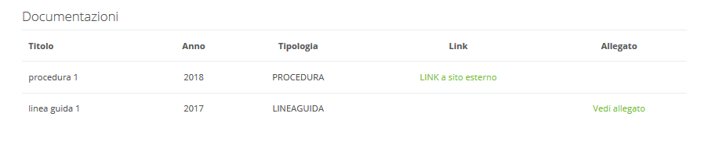
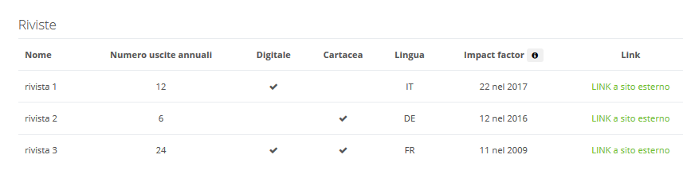
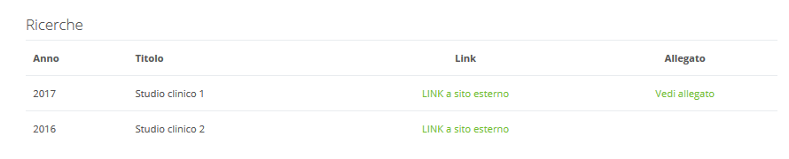
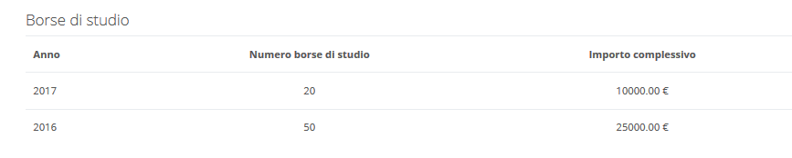
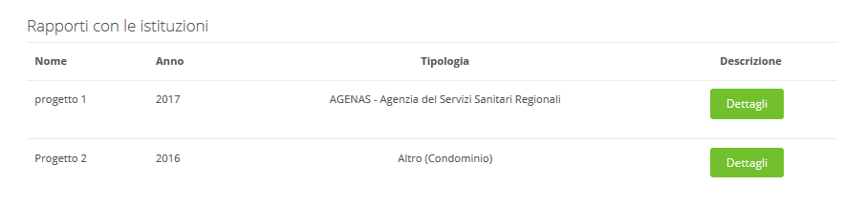
Le sezioni delle Attività scientifiche

Slide 9
httpS://portale.FISM.it
Il portale è una "vetrina digitale" aperta al pubblico e capace di fornire alla collettività tutte le informazioni rilevanti circa la struttura, l'organizzazione e l'attività scientifica, formativa e di ricerca svolta dalle diverse associazioni scientifiche nelle rispettive aree specialistiche.

